Slide 1
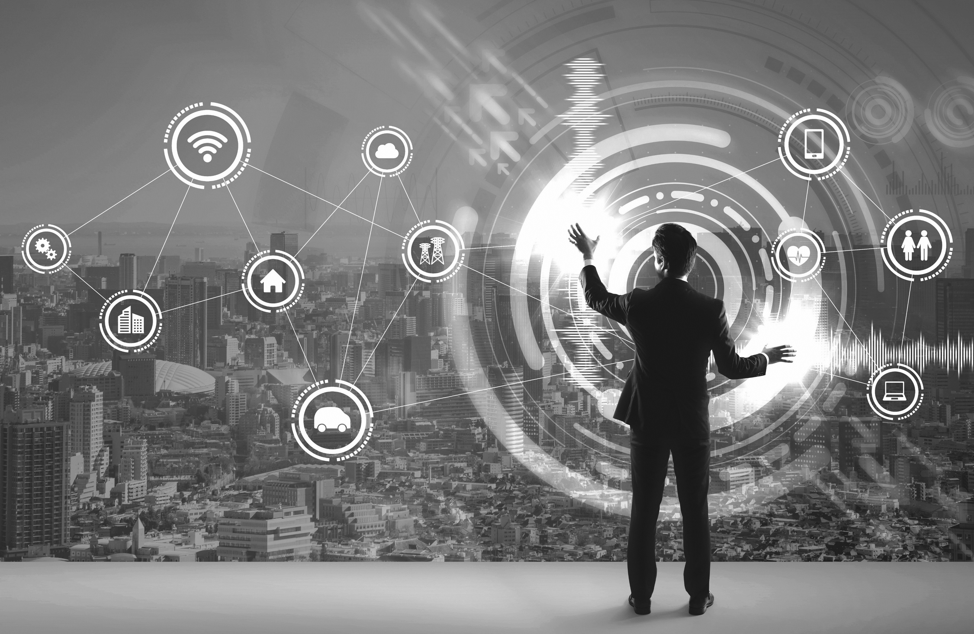

La nostra ESPERIENZA
per la tua DIGITAL
TRANSFORMATION

Slide 2
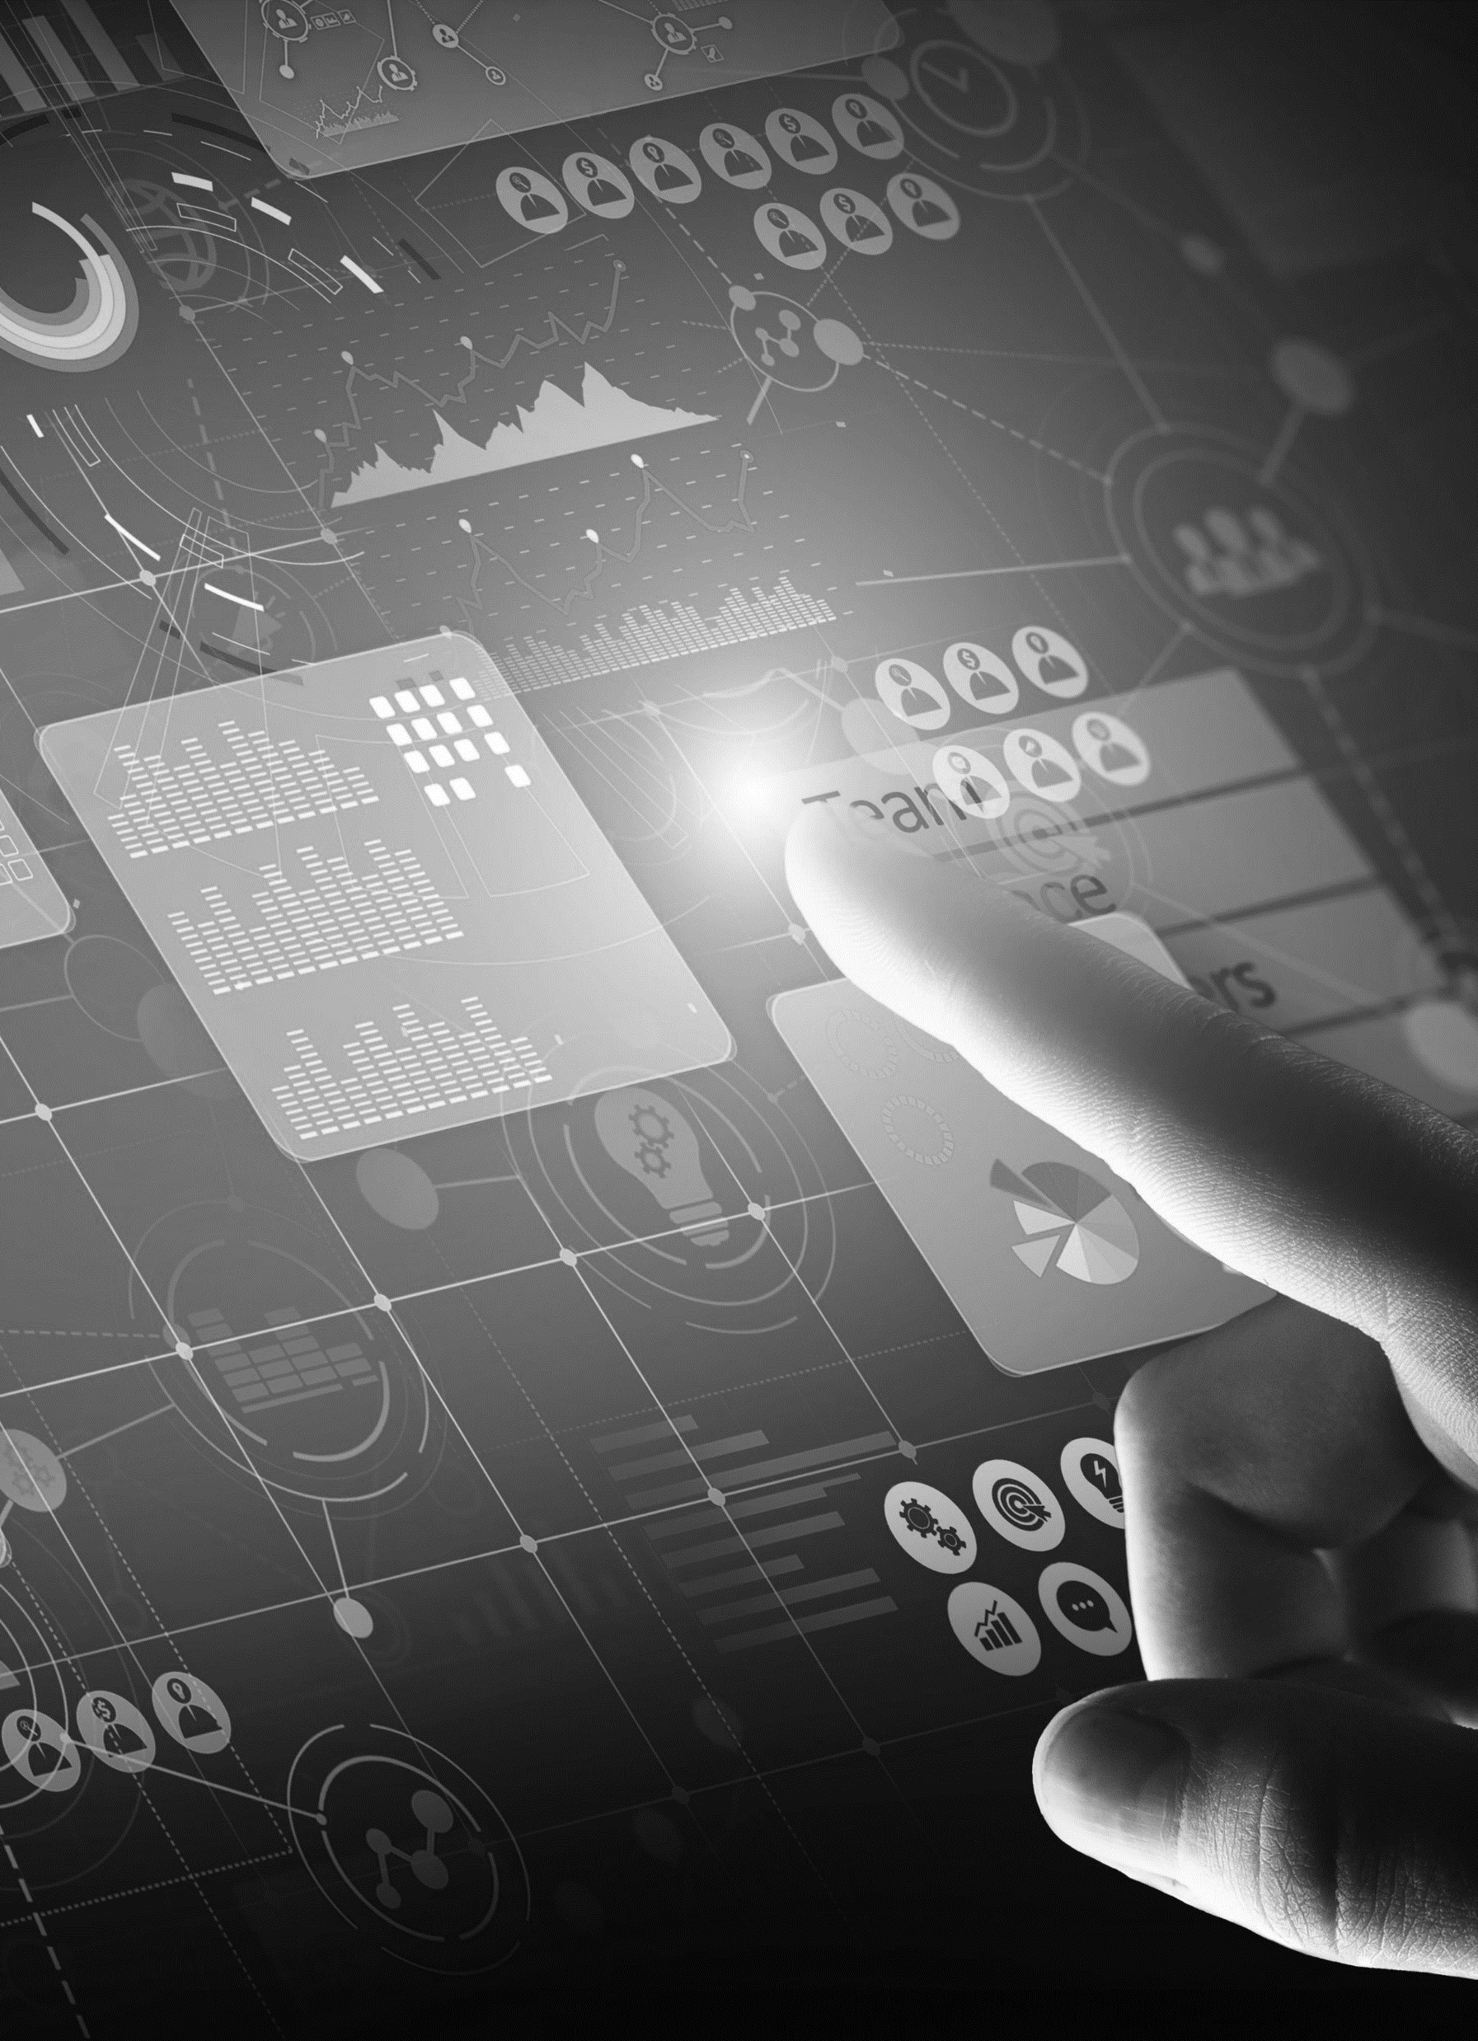


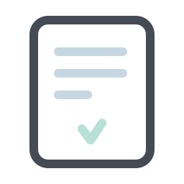
Big Data
PANORAMICA
I Big Data sono sempre più al centro dell’interesse delle aziende per il valore che possono portare.
I numeri stanno crescendo anno su anno talmente tanto che anche gli approcci tradizionali devono essere ripensati e migliorati.
Per rendere fruibili moli di dati sempre maggiori è necessario fare più ordine di quanto non si sia tentato di fare fino ad ora.
​

Slide 3

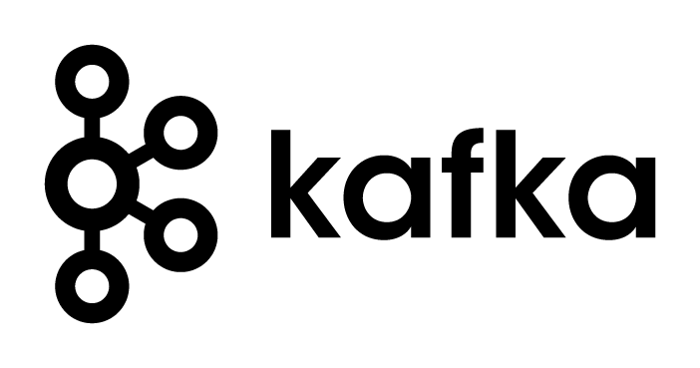


Architettura
Tipicamente la gestione dei Big Data nelle aziende segue dei pattern ben precisi che aiutano a costruire il flusso dei dati.
Tali pattern sono utili da un lato ma sono superati da un altro. La complessità dei dati è sempre maggiore ed è necessario focalizzarsi su una migliore gestione di essi.
APPROCCIO TIPICO
Data & Events
Streaming Analytics
Data Lake
AI & Reporting

Slide 4
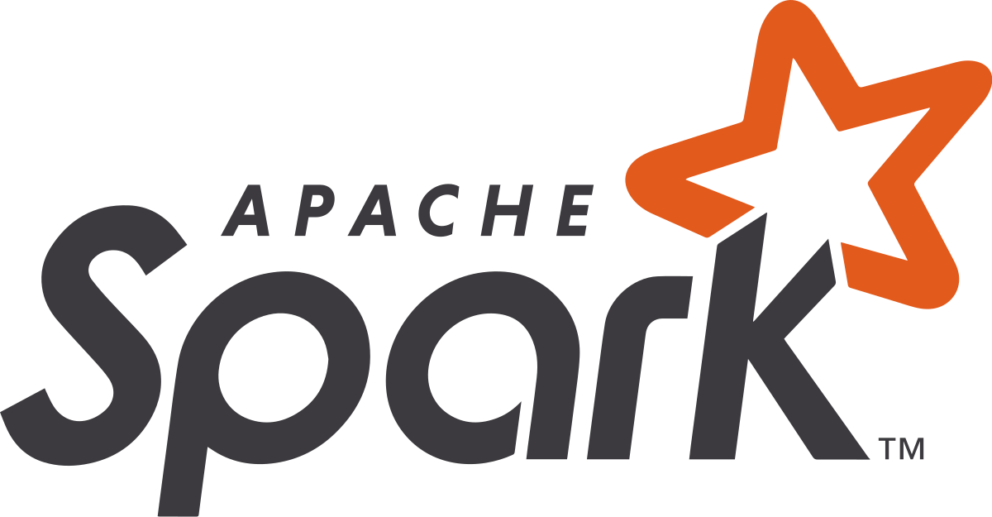

Architettura
Un approccio standard è quello di implementare la cosiddetta architettura lambda che ha sicuramente il pregio di permettere analisi in modalità streaming e batch con diversi livelli di precisione e dettaglio…
…ma si porta con sé il problema di dover gestire una doppia linea di codice con la necessità di validare le analisi dei due canali
APPROCCIO TIPICO
Data & Events
Streaming Analytics
Validation
Data Lake
AI & Reporting

Slide 5
I TRE PROBLEMI
Architettura Lambda – Duplicazione del codice
Streaming vs Batch – Validazione degli output
Flusso complesso –Reprocessing
1
2
3

Slide 6
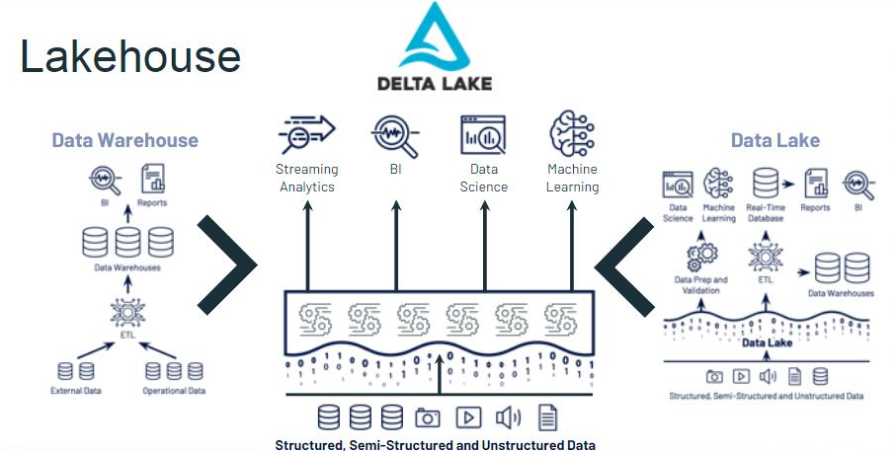
Quale SOLUZIONE?
Applichiamo le logiche tipiche dei DWH ad un mondo più vasto
Fonte: https://delta.io

Slide 7
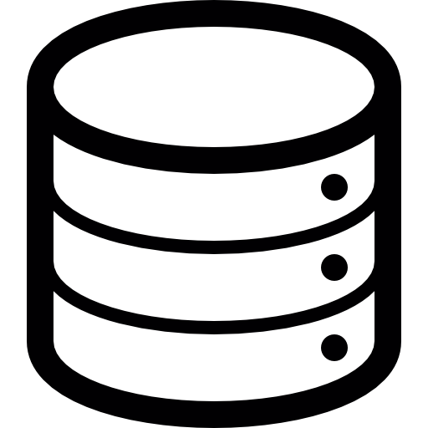
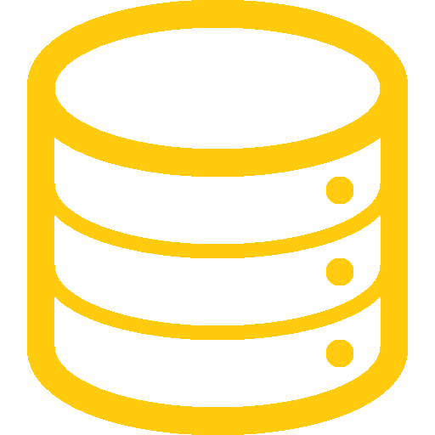
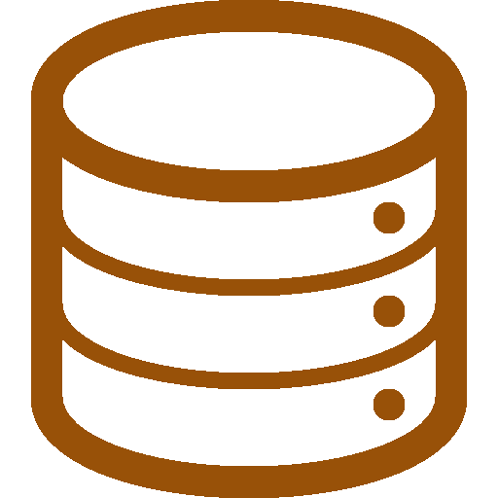
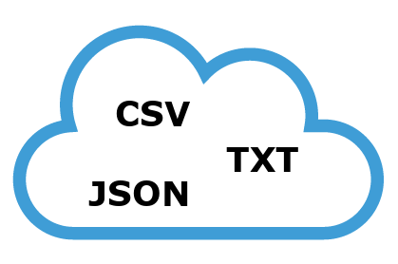
Architettura
APPROCCIO PROPOSTO
Streaming Analytics
Data Lake
AI & Reporting

Slide 8
Data Quality LEVELS
Data quality levels
Bronze
Silver
Gold
Streaming Analytics
Raw Ingestion
Filtered, Cleaned, Augmented
Business-level Aggregates
Data Lake
QUALITY
AI & Reporting

Slide 9
I PRINCIPALI VANTAGGI
Transazioni ACID
Metastore
Time travel - Versioning
Delete/Update/Merge semplificati
1
2
3
4
Notes:
ACID:
atomicità (compete end or rollback)
coerenza (quality check tipo colonne required, types, schema…)
isolamento (delle transazioni)
durabilità (commit)
Metastore: con una libreria andiamo a gestire quello che normalmente si farebbe con un software apposito (in Hadoop: Hive, Kudu…)
Versioning: il transaction log di Delta permette di versionare i dati caricati nel data lake per poi poter accedere a snapshot del passato (funzione time travel)
Invece di usare strumenti aggiuntivi (Hive, Kudu), con delta possiamo accedere direttamente tramite spark alle tabelle finali per eliminarle, aggiornarle o combinarle

Slide 10
Stai già usando Spark?
TODO…
Delta is Spark powered -> migrazione semplice, creazione immediata dei dati a valore aggiunto
…Cloud Ready
Delta nasce da databricks quindi è possibile portare i job su Cloud come Azure o AWS

Slide 11


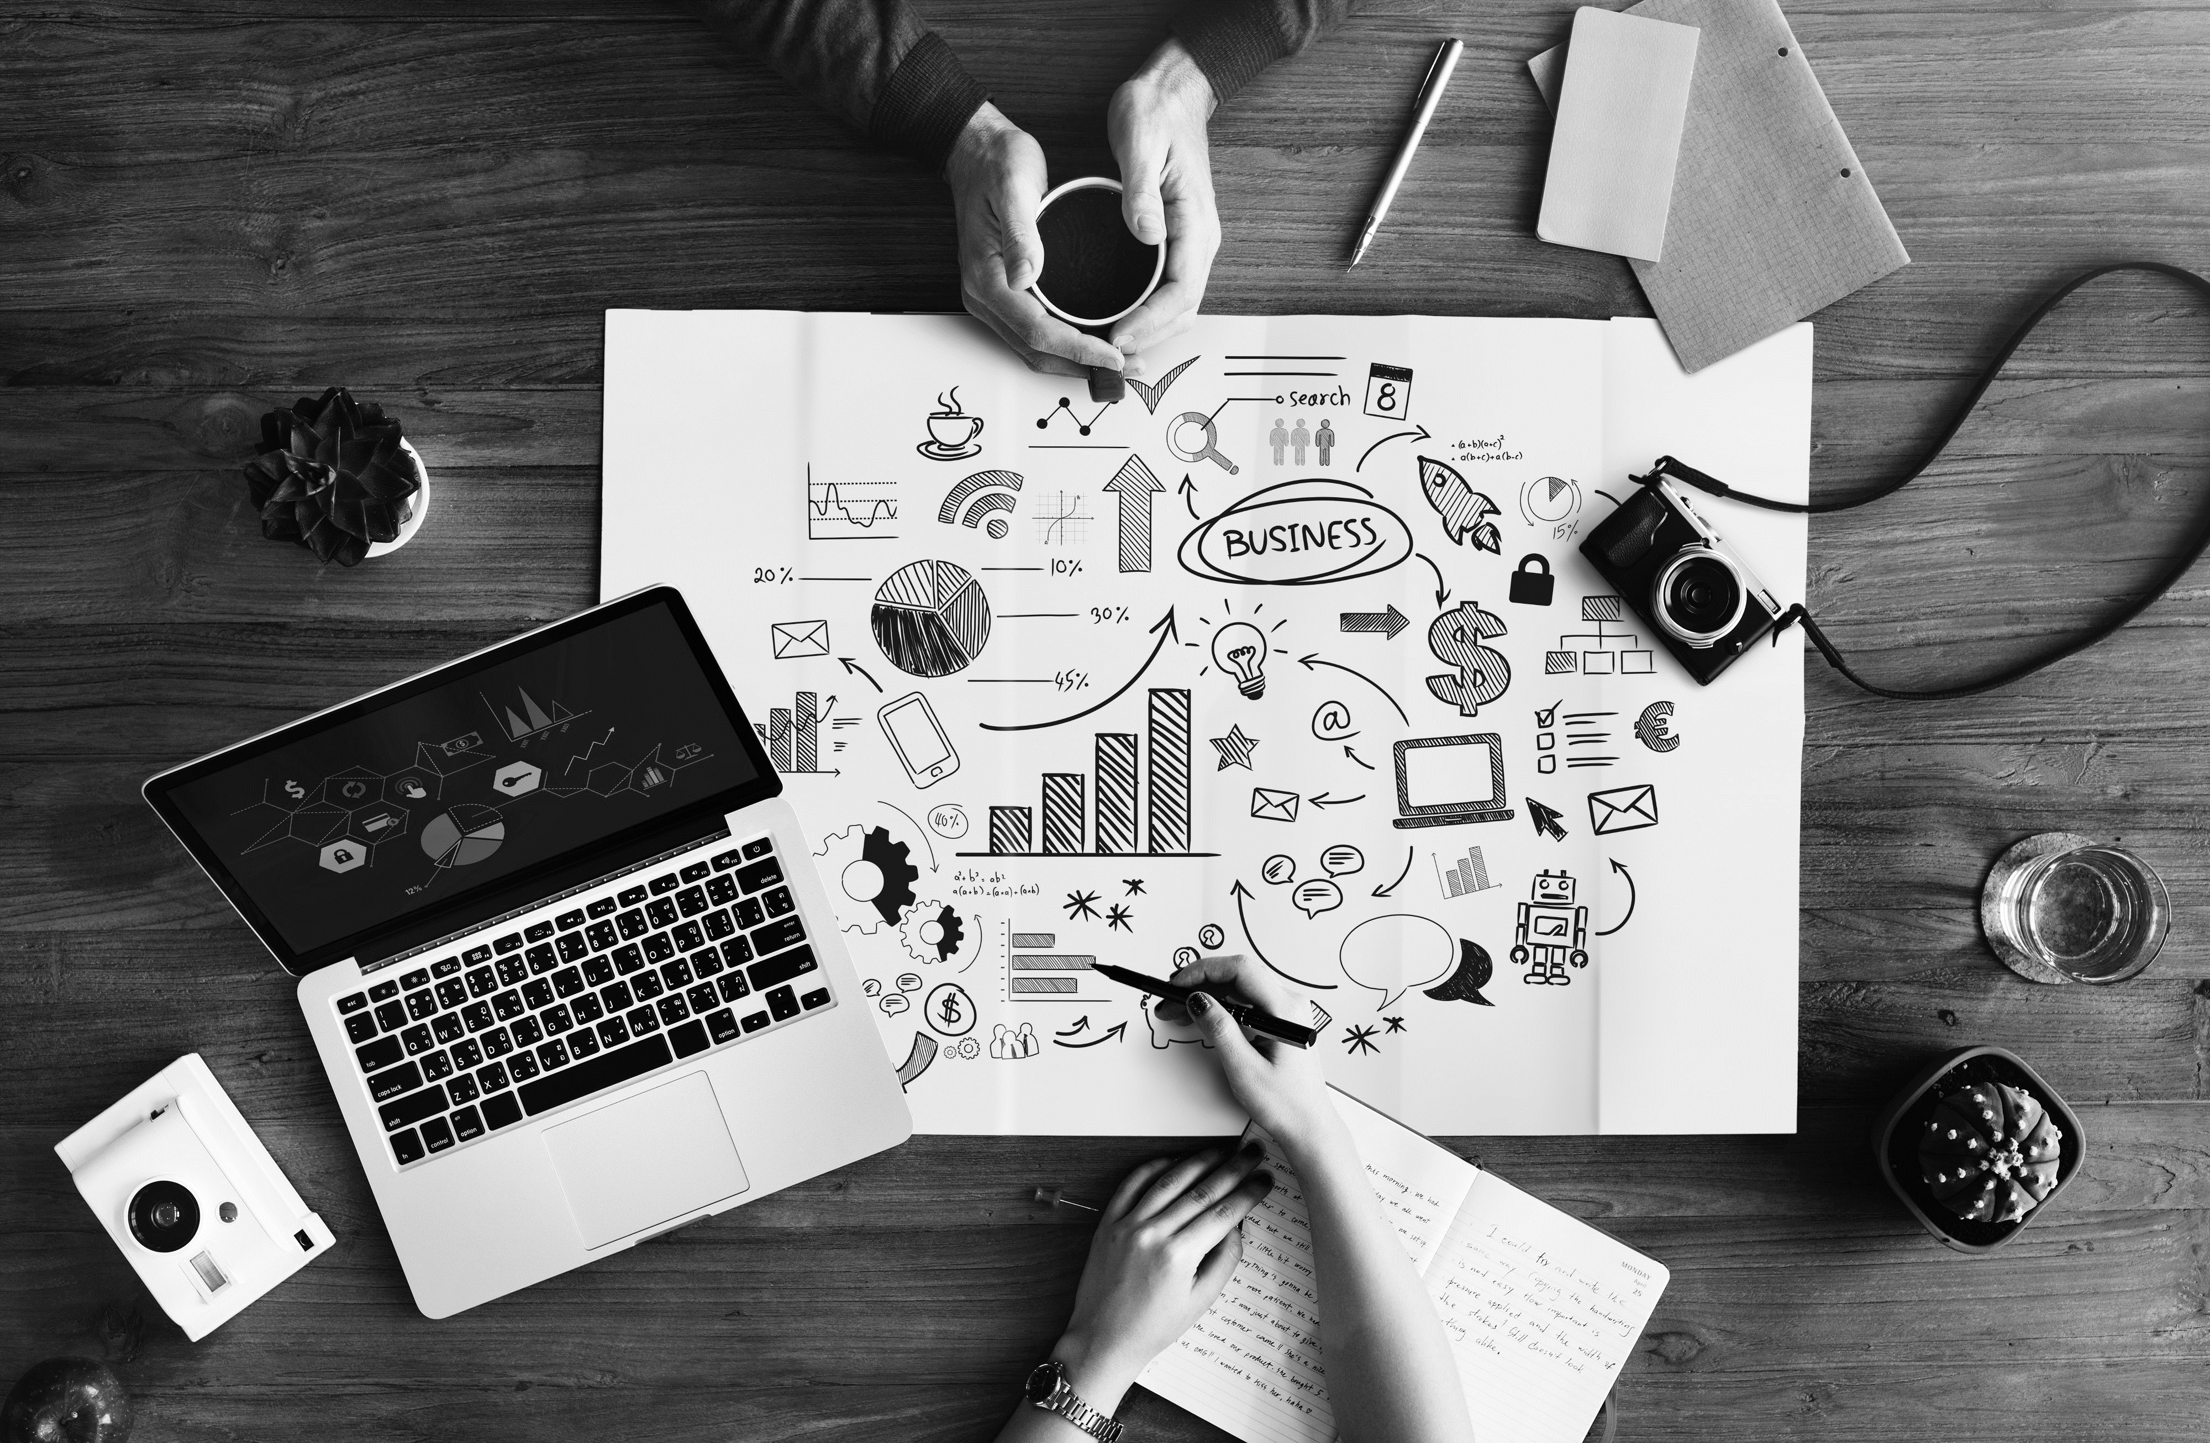





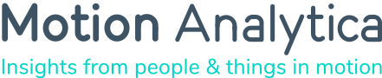
Logistics???
Sentiment???
Moduli di BUSINESS
ANALISI:
FONTI DATI:
SALES
Vendite e marginalità
Promozioni e buoni sconto
E-Commerce
Google Ad Manager
Facebook Business Manager
Email Marketing
Software di Analytics
Telco/ Wifi
Meteo (?)
ERP
Social
MARKETING
Utilizzo Fidelity
Efficacia campagne
Comportamento Clientela
MARKETING+
Proximity Marketing
OPERATIONS
Ordini di acquisto
Ricevimento merci
Rotazione del magazzino
FINANCE
CE e SP consolidati
Analisi EBITDA per centro di costo

Slide 12

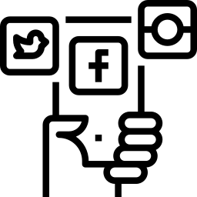

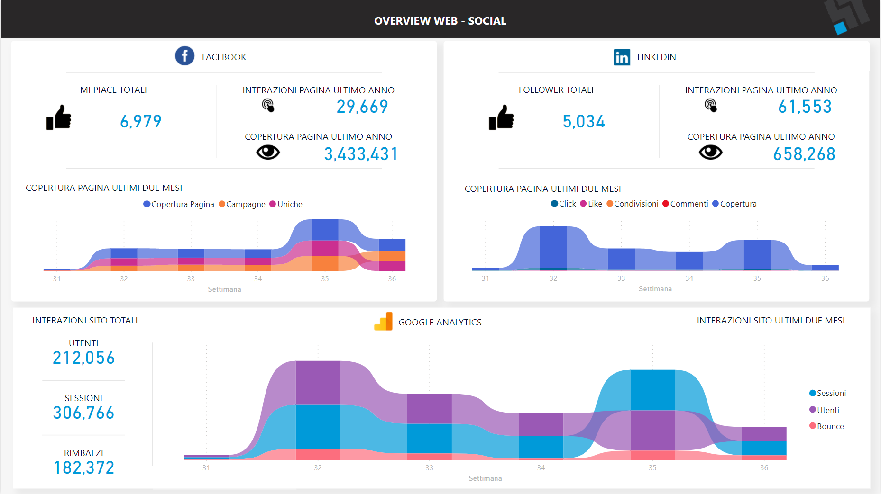
MODULO
Social:
CARATTERISTICHE
Con la versione base di beanTegration potrai far convergere in un’unica piattaforma tutte le informazioni importanti relative alla popolarità della tua azienda sui social.
Integrazione dei dati di Facebook, Linkedin e Google Analytics in un unico portale per permetterti di confrontare la redditività dei tuoi investimenti in advertising.
Possibilità di configurazione dei KPI di maggior interesse per le tue analisi.
Definizione di obiettivi da raggiungere e monitoraggio dell’avanzamento

Slide 13

GRAZIE
per l’attenzione
www.beantech.it
www.beantech.it/academy
www.beatech.it/blog

